Slide 1
Vue 강의자료
Vue 지역 컴포넌트

Slide 2
지역 컴포넌트란?
특정 지역에서만
사용 가능한 컴포넌트

Slide 3
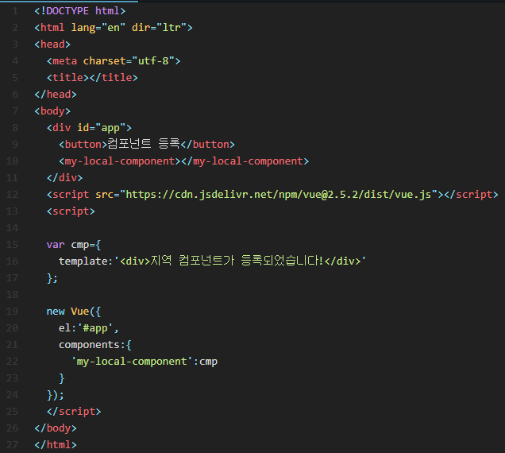

Slide 4
my-local-component는
app 영역에서만 사용가능

Slide 5
my-local-component의 template 값은 cmp

Slide 6
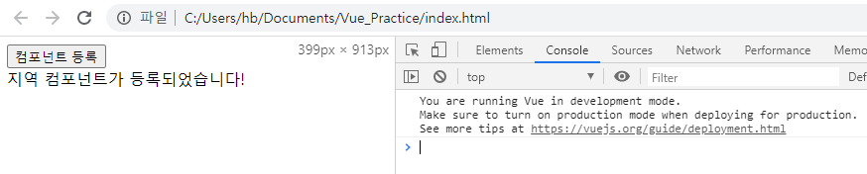

Slide 7
끝

